Slide 1
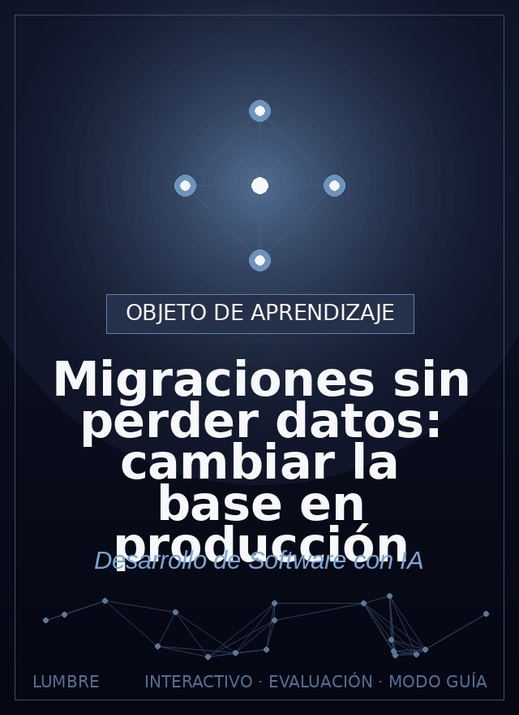
Migraciones sin
perder datos: cambiar
la base en producción
Roadwise Consulting
Planear una migración con respaldo previo, prueba en copia y aplicación controlada.
Ver el OA en tecnologia.lumbre.lat
Notes:
Objeto de aprendizaje de Lumbre · Roadwise Consulting
Enlace: https://tecnologia.lumbre.lat/object/fsi-m18-oa02

Slide 2
Acerca de este OA · 1 de 2
Objetivo
Planear una migración con respaldo previo, prueba en copia y aplicación controlada.
Migraciones sin perder datos: cambiar la base en producción
2 / 19
Notes:
Enlace al OA: https://tecnologia.lumbre.lat/object/fsi-m18-oa02

Slide 3
Acerca de este OA · 2 de 2
Descripción
Agregar un campo es trivial; borrar una columna que algo usaba, dividir una tabla o renombrar una relación es donde los builders pierden datos reales. La migración profesional no es un script valiente contra la base de producción: es un ritual de cinco actos con copia de seguridad, ensayo en espejo, aplicación en ventana corta y reversa lista. Aquí aprendes a dirigir ese ritual con la IA ejecutándolo.
Autoría: Roadwise Consulting
Etiquetas: migraciones · base de datos · produccion · datos · mantenimiento
Migraciones sin perder datos: cambiar la base en producción
3 / 19
Notes:
Continuación de «Acerca de este OA» (2 de 2).

Slide 4
El esquema también envejece
Tu app creció: el contacto ahora es empresa + personas, el precio necesita IVA discriminado, la foto vive en otra parte. Cambiar la estructura de datos de una base que ya tiene vida es una migración: el momento de mayor riesgo de todo el ciclo de vida. Y no se ataca con valentía: se ataca con protocolo.
Migraciones sin perder datos: cambiar la base en producción
4 / 19

Slide 5
El ritual de cinco actos · 1 de 3
Escena 1
1 · Respaldo
copia completa verificada ANTES de tocar nada. Sin copia no hay migración, hay ruleta.
copia + restauración probada
Escena 2
2 · Espejo
la migración se ensaya en una COPIA de la base real con los mismos datos.
ensayo en sandbox
Migraciones sin perder datos: cambiar la base en producción
5 / 19
Notes:
Explicación visual del OA (escenas en orden). Enlace: https://tecnologia.lumbre.lat/object/fsi-m18-oa02

Slide 6
El ritual de cinco actos · 2 de 3
Escena 3
3 · Reversa
el plan B escrito y probado: cómo volver al esquema anterior con datos nuevos incluidos.
botón de retorno listo
Escena 4
4 · Ventana
se aplica en horario de mínimo uso, con app en mantenimiento breve.
hora de menos tráfico
Migraciones sin perder datos: cambiar la base en producción
6 / 19
Notes:
Continuación de «El ritual de cinco actos» (2 de 3).

Slide 7
El ritual de cinco actos · 3 de 3
Escena 5
5 · Verificación
pruebas funcionales sobre datos REALES migrados: nada es "listo" hasta contar.
contar, muestrear, probar
Migraciones sin perder datos: cambiar la base en producción
7 / 19
Notes:
Continuación de «El ritual de cinco actos» (3 de 3).

Slide 8
Las tres reglas que evitan el desastre
Nota la filosofía: se migra por acumulación (añadir → poblar → cambiar lecturas → jubilar), no por sustitución brusca.
Migraciones sin perder datos: cambiar la base en producción
8 / 19
Notes:
Título completo de la tabla que sigue.

Slide 9
Tabla · 1 de 2
Regla | Por qué | Ejemplo
Nunca destructiva en un solo paso | todo lo que borra no vuelve; todo lo que renombra rompe dependencias ocultas | primero AÑADIR lo nuevo y poblarlo; después migrar lecturas; SOLO AL FINAL quitar lo viejo
Cada migración reversible o congelada | si no puedes volver, necesitas un punto de no retorno consciente | backup justo antes + step de reversa en el propio script
Migraciones sin perder datos: cambiar la base en producción
9 / 19
Notes:
Tabla del OA: Tabla
Enlace: https://tecnologia.lumbre.lat/object/fsi-m18-oa02

Slide 10
Tabla · 2 de 2
Regla | Por qué | Ejemplo
Ceros no se borran: se jubilan | una columna puede tener lectores que olvidaste (reportes, APIs, scripts) | un periodo de doble escritura y limpieza en una segunda migración
Migraciones sin perder datos: cambiar la base en producción
10 / 19
Notes:
Tabla del OA: Tabla
Enlace: https://tecnologia.lumbre.lat/object/fsi-m18-oa02

Slide 11
Dirige el ritual con prompt · 1 de 3
texto
Necesito agregar a "contactos" el campo empresa (nueva tabla emp
resas con sus relaciones) SIN perder datos.\n\nPlan de migracion
en pasos independientes, cada uno con su verificacion y su reve
rsa:\n1. RESPALDO: script de copia de la base de hoy + restaurac
ion de prueba en base temporal. Muestrame ambas.\n2. ANADIR: cre
ar tabla empresas y columna contacto.empresa_id (permite null).
NO tocar datos existentes.\n3. POBLAR: script que detecta patron
es de empresa en la nota actual y crea las empresas + vincula. R
Migraciones sin perder datos: cambiar la base en producción
11 / 19

Slide 12
Dirige el ritual con prompt · 2 de 3
eporte\n de cuantos quedaron sin vincular (esos se revisan a m
ano, NO se inventa).\n4. CAMBIAR LECTURAS: la app empieza a most
rar empresa desde la nueva tabla, manteniendo la nota intacta.\n
5. VERIFICAR con datos reales: conteos antes/despues, muestreo d
e 10 registros, suite de pruebas verde.\n\nLas columnas viejas N
O se borran en esta migracion: se jubilan en una segunda cuando
confirmemos\nque nada las lee. Antes de ejecutar cada paso contr
a datos reales, ensayalo en la copia.\nDetente y muéstrame resul
tados en cada paso: yo autorizo el siguiente.
Migraciones sin perder datos: cambiar la base en producción
12 / 19
Notes:
Continuación de «Dirige el ritual con prompt» (2 de 3).

Slide 13
Dirige el ritual con prompt · 3 de 3
Tres detalles que delatan al profesional: "permite null" primero (no romper lo existente), "sin vincular, revisan a mano, no se inventa" (la IA no completará huecos con datos falsos por diseño) y "se jubilan, no se borran".
Migraciones sin perder datos: cambiar la base en producción
13 / 19
Notes:
Continuación de «Dirige el ritual con prompt» (3 de 3).

Slide 14
Actividad 1 · Opción múltiple · 1 de 2
Sección: Prueba
Vas a dividir la tabla contacto en contacto + empresa. Según la regla anti-desastre, ¿qué orden es la correcta?
A) Borrar la tabla vieja, crear las dos nuevas y pedir a la IA que reconstruya los datos.
B) Añadir las tablas nuevas, poblarlas desde los datos existentes, migrar las lecturas y jubilar lo viejo en una segunda migración.
C) Renombrar contacto a empresa directamente y agregar campos sueltos.
Migraciones sin perder datos: cambiar la base en producción
14 / 19
Notes:
Solución: B) Añadir las tablas nuevas, poblarlas desde los datos existentes, migrar las lecturas y jubilar lo viejo en una segunda migración.
Explicación: No sustituyas de golpe: acumula, prueba, jubila.
Evidencia: La acumulación reversible deja camino de vuelta en cada etapa; borrar primero no deja nada que restaurar. "Un solo script" suena a todo-o-nada: si algo falla a mitad, el desastre también es a mitad.
Enlace al OA: https://tecnologia.lumbre.lat/object/fsi-m18-oa02

Slide 15
Actividad 1 · Opción múltiple · 2 de 2
D) Hacer todo en un solo script grande para que sea atómico.
Migraciones sin perder datos: cambiar la base en producción
15 / 19
Notes:
Continuación de «Actividad 1 · Opción múltiple» (2 de 2).

Slide 16
Actividad 2 · Verdadero o falso
Sección: Prueba
Hacer la copia de seguridad es opcional si la migración se ensayó antes en una copia.
A) Verdadero
B) Falso
Migraciones sin perder datos: cambiar la base en producción
16 / 19
Notes:
Solución: Falso
Explicación: El ensayo protege el plan; la copia protege la vida.
Evidencia: El ensayo en espejo protege el DISEÑO de la migración; la copia de seguridad protege los DATOS del momento real (que cambiaron desde el ensayo, o donde el espejo no existía). Ambos son obligatorios y no se sustituyen.
Enlace al OA: https://tecnologia.lumbre.lat/object/fsi-m18-oa02

Slide 17
Actividad 3 · Detective de errores · 1 de 2
Sección: Detecta la migración suicida
La IA propone este plan para "agregar IVA a las facturas". Señala la línea letal:
A) Agrego columna iva (decimal, default 0) y la lleno con una regla explícita.
B) Sobre la base de producción directamente, elimino la columna total antigua y la recalculo con el IVA incluido.
C) Muestreo 10 facturas al azar y te muestro total viejo vs nuevo antes de continuar.
Migraciones sin perder datos: cambiar la base en producción
17 / 19
Notes:
Solución: B) Sobre la base de producción directamente, elimino la columna total antigua y la recalculo con el IVA incluido.
Explicación: Borrar la columna total en producción destruye el dato original sin copia ni reversa: si la fórmula del IVA está mal, ya no hay del qué volver ni del qué recalcular. Recalcular sobre datos que se conservan sí es reversible.
Evidencia: Primero se calcula al lado; después se decide, y la vieja jamás se toca sin doble colchón.
Enlace al OA: https://tecnologia.lumbre.lat/object/fsi-m18-oa02

Slide 18
Actividad 3 · Detective de errores · 2 de 2
D) Dejo la columna vieja intacta una semana como referencia y la quito en la segunda migración.
Migraciones sin perder datos: cambiar la base en producción
18 / 19
Notes:
Continuación de «Actividad 3 · Detective de errores» (2 de 2).

Slide 19
Actividad 4 · Reflexión
Sección: Detecta la migración suicida
¿Tu proyecto tiene una migración pendiente (un campo que se quedó corto, una tabla que pide separarse)? Escríbela con las cinco fases del ritual antes de pedirla, e inclúyela como anexo de tu documento maestro.
Pista: En la base de datos, el coraje se mide en copias de seguridad, no en velocidad.
Pregunta abierta · las respuestas personales no se incluyen en esta exportación.
Migraciones sin perder datos: cambiar la base en producción
19 / 19
Notes:
Reflexión del OA: ¿Tu proyecto tiene una migración pendiente (un campo que se quedó corto, una tabla que pide separarse)? Escríbela con las cinco fases del ritual antes de pedirla, e inclúyela como anexo de tu documento maestro.
No se exportan respuestas personales.
Enlace: https://tecnologia.lumbre.lat/object/fsi-m18-oa02

